Slide 1
Lab : Sorting(2)

Slide 2
Sorting(n log(n))
1. 교과서의 퀵정렬 알고리즘을 구현하라(quickSort) //빨간코드사용
이때 입력데이터는 랜덤
2. 구현한 퀵정렬에 정렬된 입력을 넣고, 실행시간을 측정하라.//빨간코드사용
  위 두 프로그램(1, 2)의 실행시간을 비교하는 그래프를 그려라.
3. 파란색코드로 바꾸고 퀵정렬을 다시 수행하라. 이때 정렬된 입력을 넣고 실행시간을 측정하라. 2, 3을 비교하는 그래프를 그려라.
4. 파란색코드로 바꾸고 퀵정렬을 다시 수행하라. 이때 입력데이터는 랜덤. 1, 4의 실행시간을 비교하라. 그래프를 그려라.
5. 교과서의 합병정렬 알고리즘을 구현하라.(mergeSort)
6. 교과서의 히프정렬 알고리즘을 구현하라.(heapSort)
7. (1, 5, 6)의 실행시간을 비교하는 2차원 엑셀 표를 만들어라.
8. 실험1에서 얻은 (선택, 삽입,버블) 결과와 7을 합병한 엑셀표를 만들어라.
이때 데이터는 1만,2만,3만,4만,…10만개의 데이터를 사용하라(입력데이터는 0에서 10만미만의 정수). X축은 데이터, y축은 시간으로 하는 2차원표를 엑셀을 사용하여 구현하라

Slide 3
퀵 정렬 (5)
partition 알고리즘
partiton(a[], i, j) //=> public static int partition(int[] a, int i, int j){
//middle ← (i + j) / 2; // middle은 a[]의 중앙 인덱스 값
// pivot ← a[middle]; // a[]의 중앙 원소값을 pivot으로 설정
// a[middle] ← a[i]; // a[i]와 a[middle]을 서로 교환
// a[i] ← pivot; //a[i]는 pivot 값을 보관 제일왼쪽
pivot=a[i]; //ppt의 알고리즘(빨간코드)
p ← i; // p는 두 파티션의 경계를 지시하는 인덱스
for (k ←i+1; k ≤ j; k ← k+1) do {
// a[i]를 제외한 a[i+1 : j]에 있는 모든 원소 a[k]들을 검사하여
if (a[k] < pivot) then { // a[k]가 pivot보다 작으면
p ← p+1; // p를 1 증가시켜 a[k]를 p 인덱스 범위
temp ← a[p]; // 안으로 포함되게 함
a[p] ← a[k];
a[k] ← temp;
}
}
temp ← a[i]; // a[i]와 a[p]를 교환
a[i] ← a[p];
a[p] ← temp;
return p;
end partition()

Slide 4
퀵 정렬 (9)
Sorting 클래스의 메소드 멤버 구현
public static void quickSort(int[] a) {
// 퀵 정렬의 메인 메소드
internalQuickSort(a, 0, a.length-1);
}
private static void internalQuickSort(int[] a, int m, int n) {
// quickSort()의 보조 메소드
int p;
if (m > n) then return;
p = partition(a, m, n); //한 피봇이 제 위치를 찾음
internalQuickSort(a, m, p-1);
internalQuickSort(a, p+1, n);
}
private static int partition(int[] a, int m, int n) {
// internalQuicksort()의 보조 메소드
• • • • • // partition 알고리즘의 Java 코드
return p;
}

Slide 5
퀵 정렬 (4)
SortMain 클래스 (샘플 프로그램)
public class SortMain {
public static void main(String[] args) {
int[] a = { 5, 2, 8, 3, 1};
System.out.println(“정렬전 배열 원소 : ”);
int i;
for (i = 0; i < a.length; i++)
System.out.print(a[i] + " ");
System.out.println();
Sorting. quickSort(a); // 원하는 정렬 메소드를 선택
// Sorting a1 = new Sorting(); // ? 사용하지 마라
//a1.quickSort(a); //? 사용하지 말라.
System.out.println(“정렬된 배열 원소 : ”);
for (i = 0; i < a.length; i++)
System.out.print(a[i] + " ");
System.out.println();
}
}
<실행결과>
정렬전 배열 원소 :
5 2 8 3 1
정렬된 배열 원소 :
1 2 3 5 8

Slide 6
합병 정렬 (4)
mergeSort 프로그램(1)
public static void mergeSort(int[] a) {
// 합병 정렬의 메인 메소드
int[] temp[a.length]; //원소의 개수에 비례하는 추가적인 공간
internalMergeSort(a, temp, 0, a.length-1);
}
private static void internalMergeSort(int[] a, int[] temp, int m, int n) {
// 순환 호출을 하는 mergeSort()의 보조 메소드
if (m < n) { // 정렬할 원소가 2개 이상인 경우
int middle = (m+n) / 2;
internalMergeSort(a, temp, m, middle);
internalMergeSort(a, temp, middle+1, n);
merge(a, temp, m, middle, middle+1, n);
}
}

Slide 7
합병 정렬 (5)
mergeSort 프로그램(2)
  단점 : 주어진 배열과 동일한 크기의 임시배열 temp[]가 필요
private static void merge(int[] a, int[] temp, int m, int p, int q, int n) {
// internalMergeSort()의 보조 메소드
int t = m;
int numElements = n – m + 1;
while (m <= p && q <= n) {
if (a[m] < a[q])
temp[t++] = a[m++];
else temp[t++] = a[q++];
}
while (m <= p) // 왼쪽 부분 배열에 원소가 남아 있는 경우
temp[t++] = a[m++];
while (q <= n) // 오른쪽 부분 배열에 원소가 남아 있는 경우
temp[t++] = a[q++];
for (int i = 0, i < numElements; i++, n--) // 배열 temp[]를 a[]로 복사
a[n] = temp[n];
}

Slide 8
히프 정렬 (2)
HeapSort 알고리즘
  Heapify()를 호출하여 배열 a[1 : n]을 히프 구조로 변환
  원소를 교환하여 최대 원소 저장
  Heapify()를 호출하여 나머지 원소를 히프로 재구성
heapSort(a[])
n ← a.length-1; // n은 히프 크기(원소의 수)
// a[0]은 사용하지 않고 a[1 : n]의 원소를 오름차순으로 정렬
for (i ← n/2; i ≥ 1; i ← i-1) do { // 배열 a를 히프로 변환
heapify(a, i, n); // i는 내부 노드
for (i ← n-1; i ≥ 1; i ← i-1) do { // 배열 a[]를 오름차순으로 정렬
temp ← a[1]; // a[1]은 제일 큰 원소
a[1] ← a[i+1]; // a[1]과 a[i+1]을 교환
a[i+1] ← temp;
heapify(a, 1, i);
}
end HeapSort()

Slide 9
히프 정렬 (3)
Heapify 알고리즘
  완전 2진 트리를 히프로 변환
heapify(a[], h, m)
// 루트 h를 제외한 h의 왼쪽 서브트리와 오른쪽 서브트리는 히프
// 현재 시점으로 노드의 최대 레벨 순서 번호는 m
for (j ← 2*h; j ≤ m; j ← 2*j) do {
if (j < m) then
if (a[j] < a[j+1]) then j ← j+1; // j는 값이 큰 왼쪽 또는 오른쪽 자식 노드
if (a[h] ≥ a[j]) then exit
else a[j/2] ← a[j]; // a[j]를 부모 노드로 이동
}
a[j/2] ← a[h];
end heapify()

Slide 10
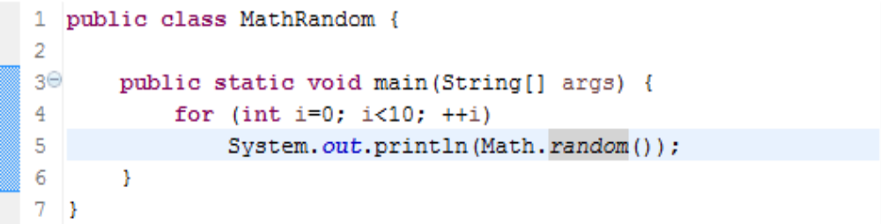
Random Number
Math.random
a random double from 0.0 (inclusive) to 1.0(exclusive, 즉 0~0.999999)

Slide 11
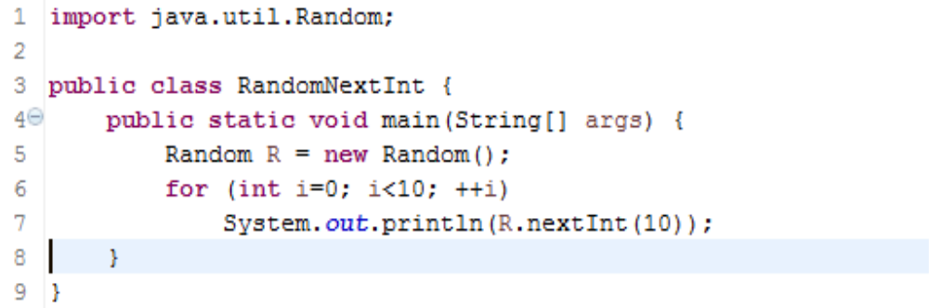
Random Number
Java.util.Random.nextInt (랜덤 정수)

Slide 12
Random Number
Java.util.Random.ints (랜덤 정수)
Random R1=new Random();
R1.ints(min, max).findFirst().getAsInt();
min(포함),max(제외) :
int nextInt(int origin, int bound) {
int n = bound - origin;
if (n > 0) { return nextInt(n) + origin; }
else { // range not representable as
int int r;
do { r = nextInt();
} while (r < origin || r >= bound);
return r;
}

Slide 13
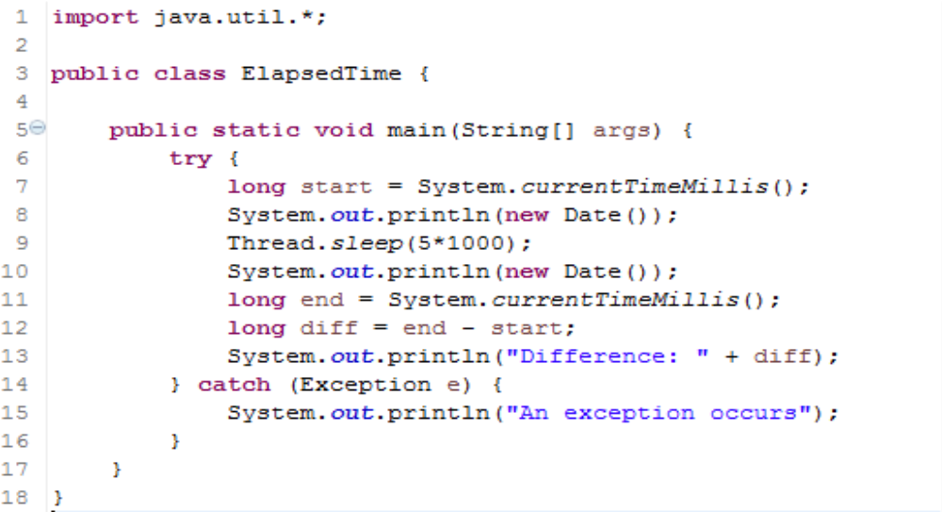
Measuring Elapsed Time

